Slide 1
«Виват, детектив!»
Театрализованное представление о
детективном жанре
для учащихся 8 класса
Составитель: учитель русского языка и литературы Якимова Евгения Владимировна,
Санаторная школа – интернат № 33,
с. Толбага

Slide 2
Познакомьтесь:
Действующие лица:

Slide 3
Арчи Гудвин и Ниро Вульф

Slide 4
Майк Хаммер

Slide 5
Перри Мейсон

Slide 6
Шерлок Холмс

Slide 7
Эркюль Пуаро

Slide 8
Мисс Марпл

Slide 9
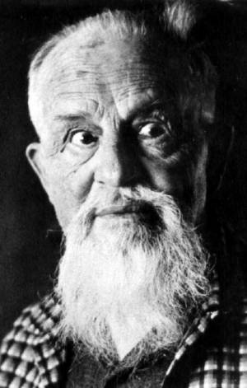
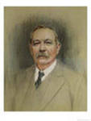
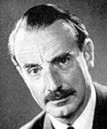
Виват, детектив!

Slide 10
Интернет- ресурсы
шаблон GoldNight скачан с сайта http://freeppt.ru/ -
шаблоны PowerPoint.
Презентации по всем предметам для школьников, учителей и студентов
- http://o5-5.ru/ - "Опять пять! Коллекция презентаций"
Фото героев презентации - Инернет

